Slide 1

Transporte de sedimentos
María Fernanda Latouche Facenda
Notes:
Diapositiva para introducción ejemplo.

Slide 2
Transporte de sedimentos
María Fernanda Latouche Facenda
Notes:
Diapositiva para introducción ejemplo.

Slide 3
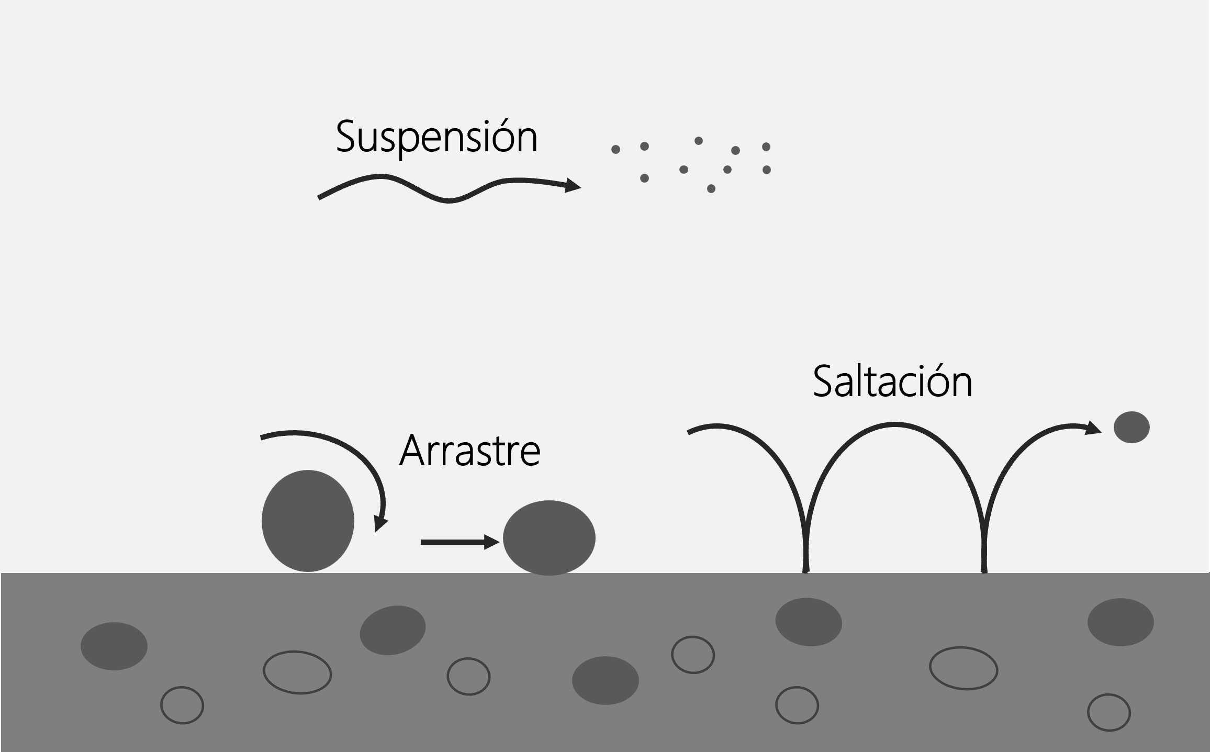
Modos de transporte de sedimentos
Notes:
Diapositiva para introducción ejemplo.

Slide 4
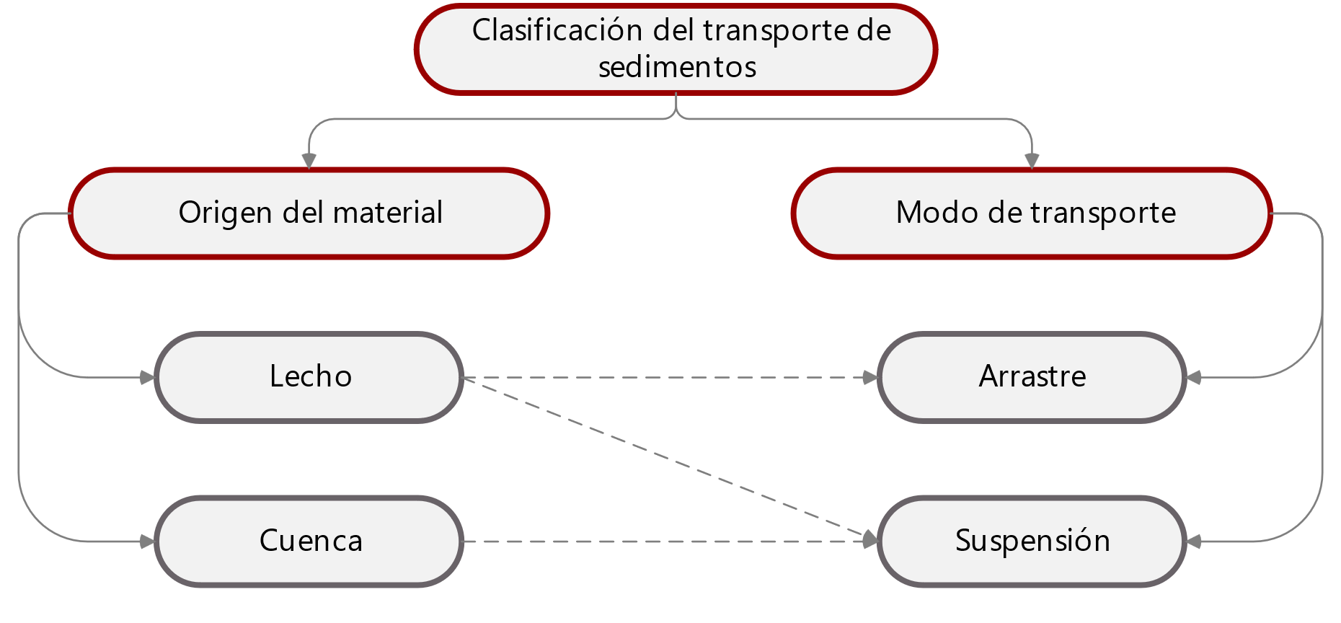
Clasificación del transporte de sedimentos
Notes:
Diapositiva para introducción ejemplo.

Slide 5
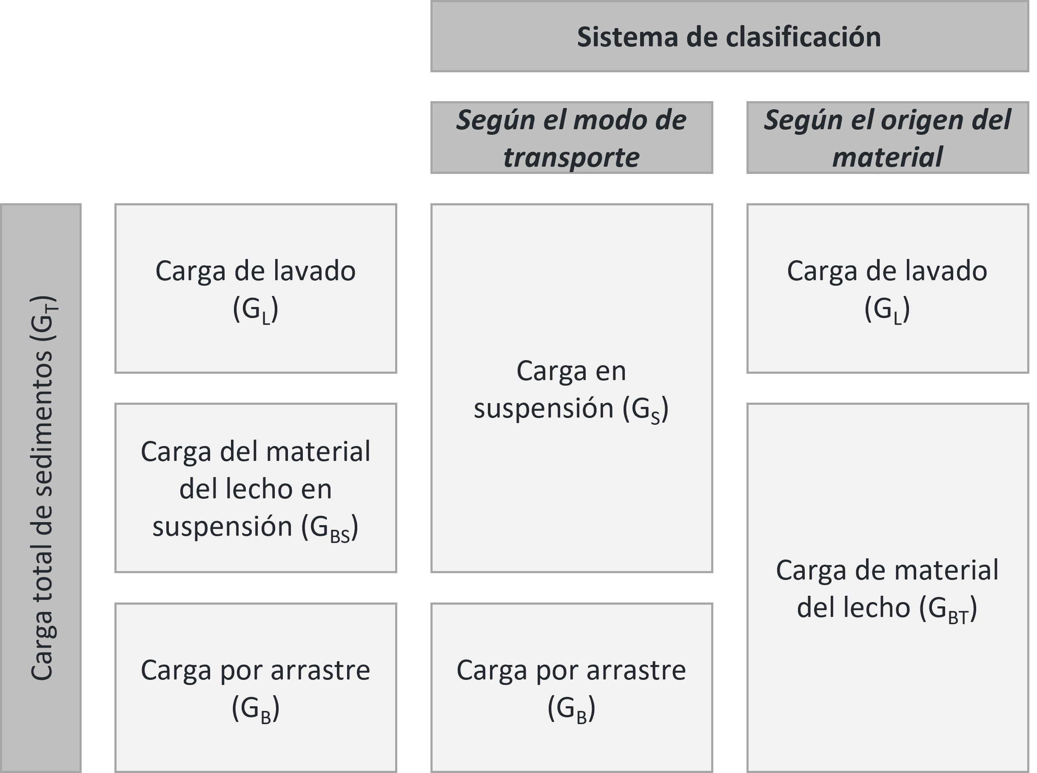
Terminología del transporte de sedimentos
Notes:
Diapositiva para introducción ejemplo.

Slide 6



Dirección
Héctor Alfonso Rodríguez Díaz
alfonso.rodriguez@escuelaing.edu.co
Contenido digital
María Fernanda Latouche Facenda
maria.latouche@escuelaing.edu.co
https://github.com/mflatouche
Expositor
María Fernanda Latouche Facenda
maria.latouche@escuelaing.edu.co
https://github.com/mflatouche
Cámara, edición y música
Juan Manuel Corredor
juan.corredor-u@escuelaing.edu.co

